Slide 1
03：Line開發帳號
講師：胡嘉璽
時間：2024年12月
地點：東吳大學資科系

Slide 2
LINE平台基礎知識
LINE開發者帳號
Provider
Channel
Message API
機器人開發流程

Slide 3
LINE開發者帳號

Slide 4
LINE的幾個帳號
Developer：首先成為開發者，可以開發LINE應用程式
Provider：成為開發者之後，可以幫不同公司開發不同的應用程式，一個公司或單位稱為Provider
Channel：建立Provider之後，就可以建立不同的APP，要先建立一個Channel

Slide 5
LINE開發者帳號
首先先在官網註冊成開發者(Developer)
可以在 LINE Developers Console 管理各種開發 project
開放特定 project 權限給其他開發者

Slide 6
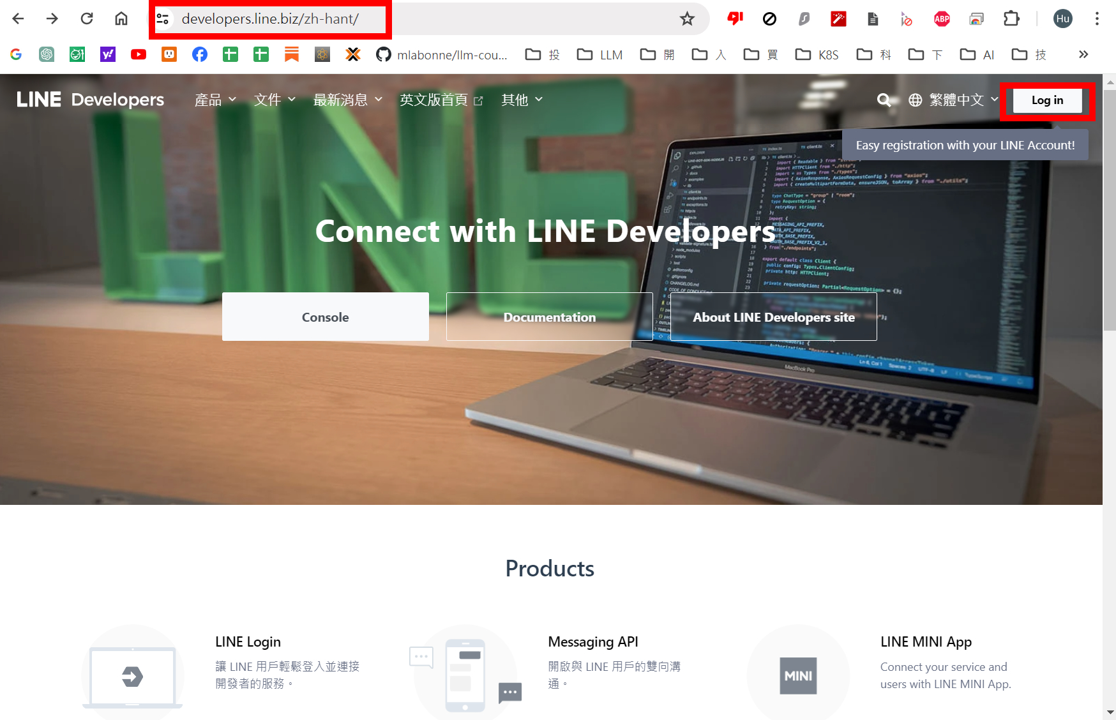

Slide 7
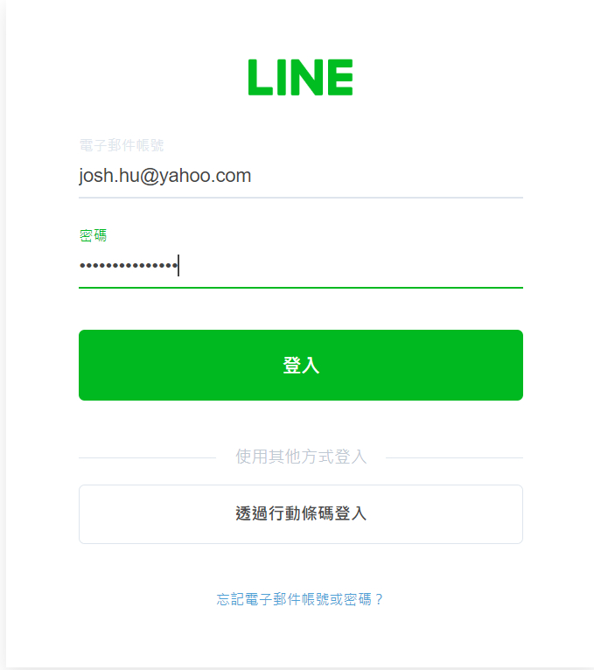

Slide 8
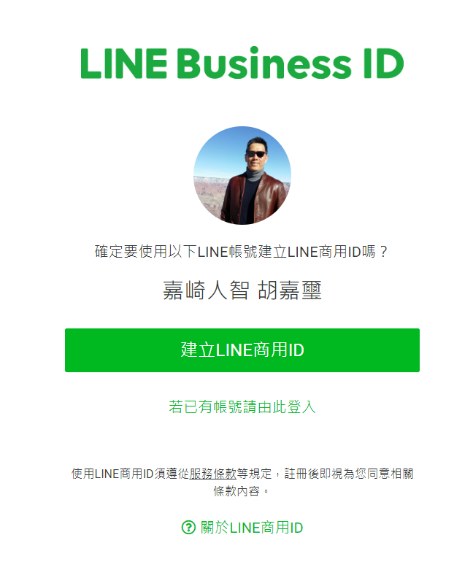

Slide 9
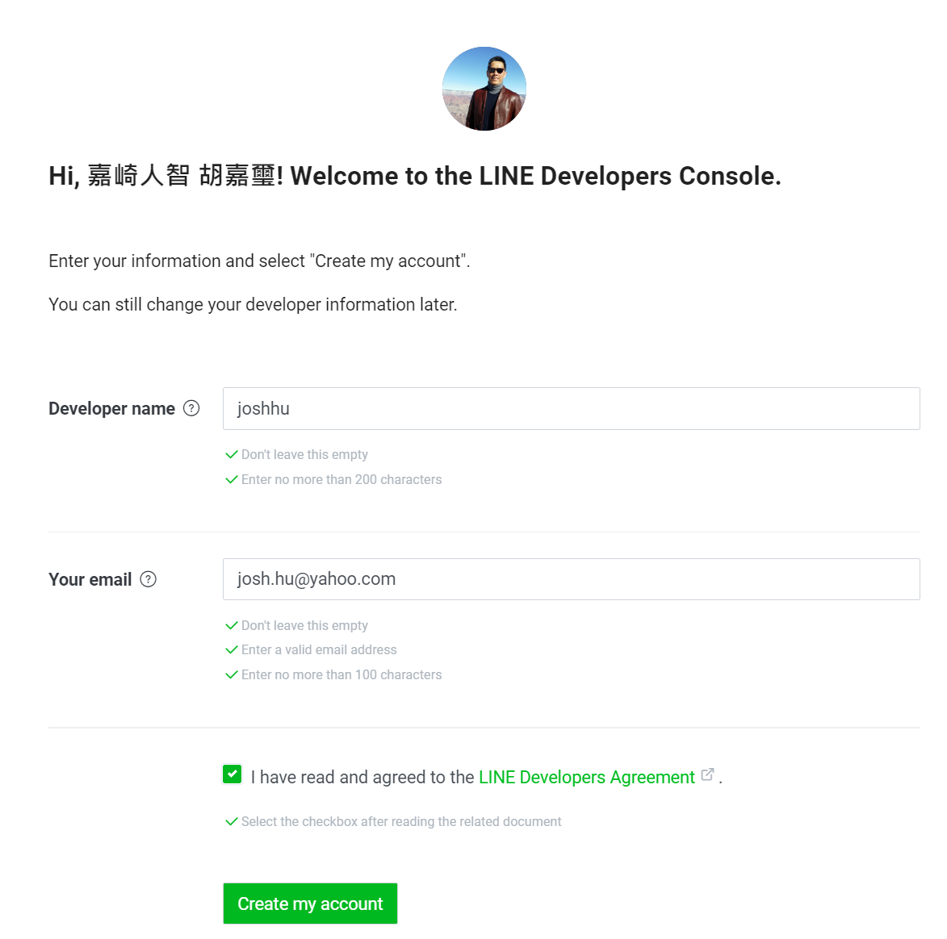

Slide 10
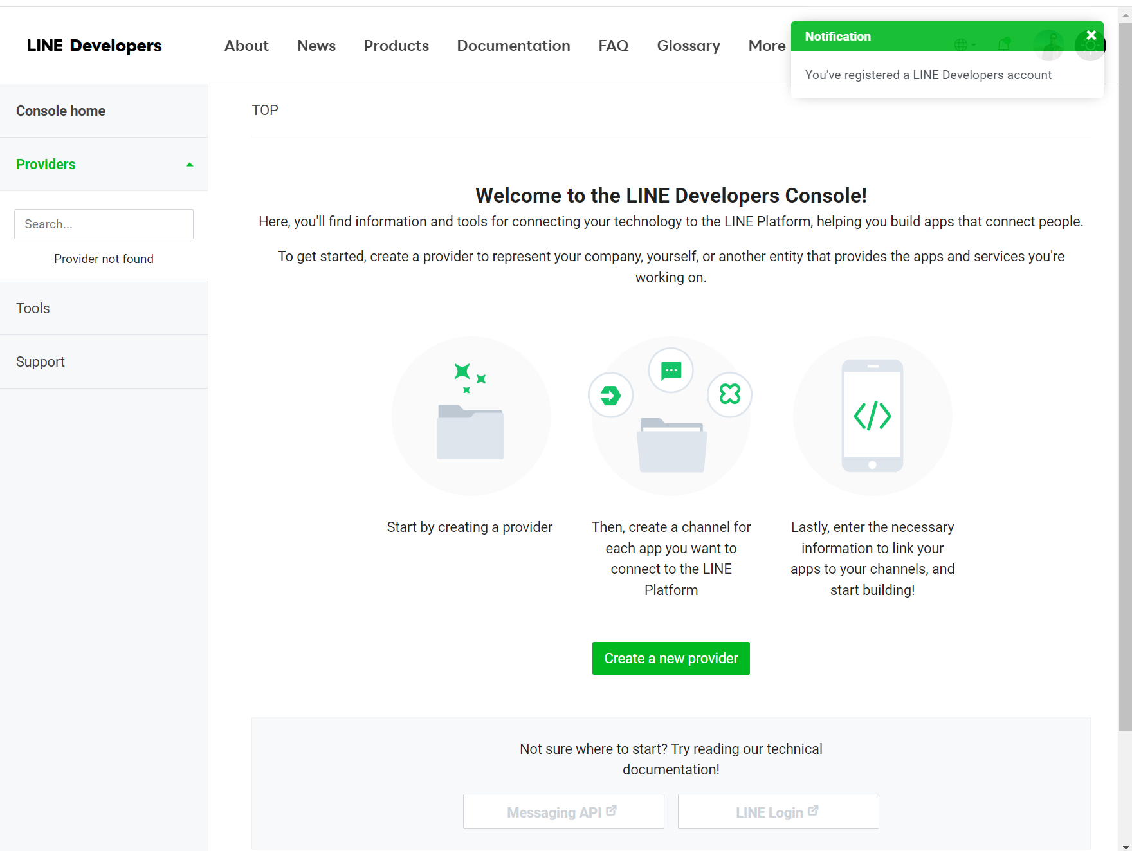

Slide 11
LINE開發者的Provider

Slide 12
LINE開發者的Provider
Provider 代表的是一個公司/組織/團體/個人
如果幫多個公司開發，就可以建立新的Provider給不同公司
Provider 只是一個分類而已，但不提供 app 特定的功能
免費每個 Developer 上限是 10 個Provider

Slide 14
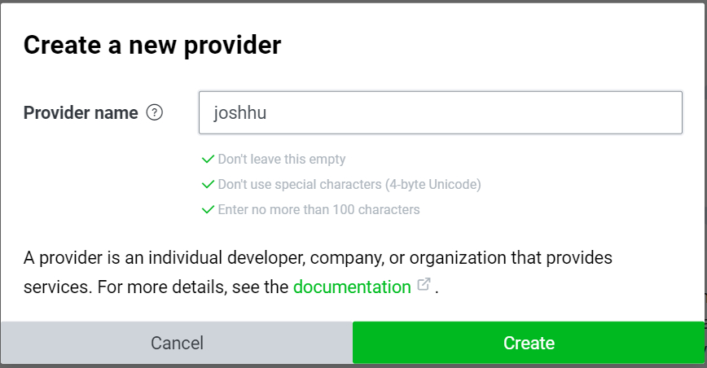

Slide 15
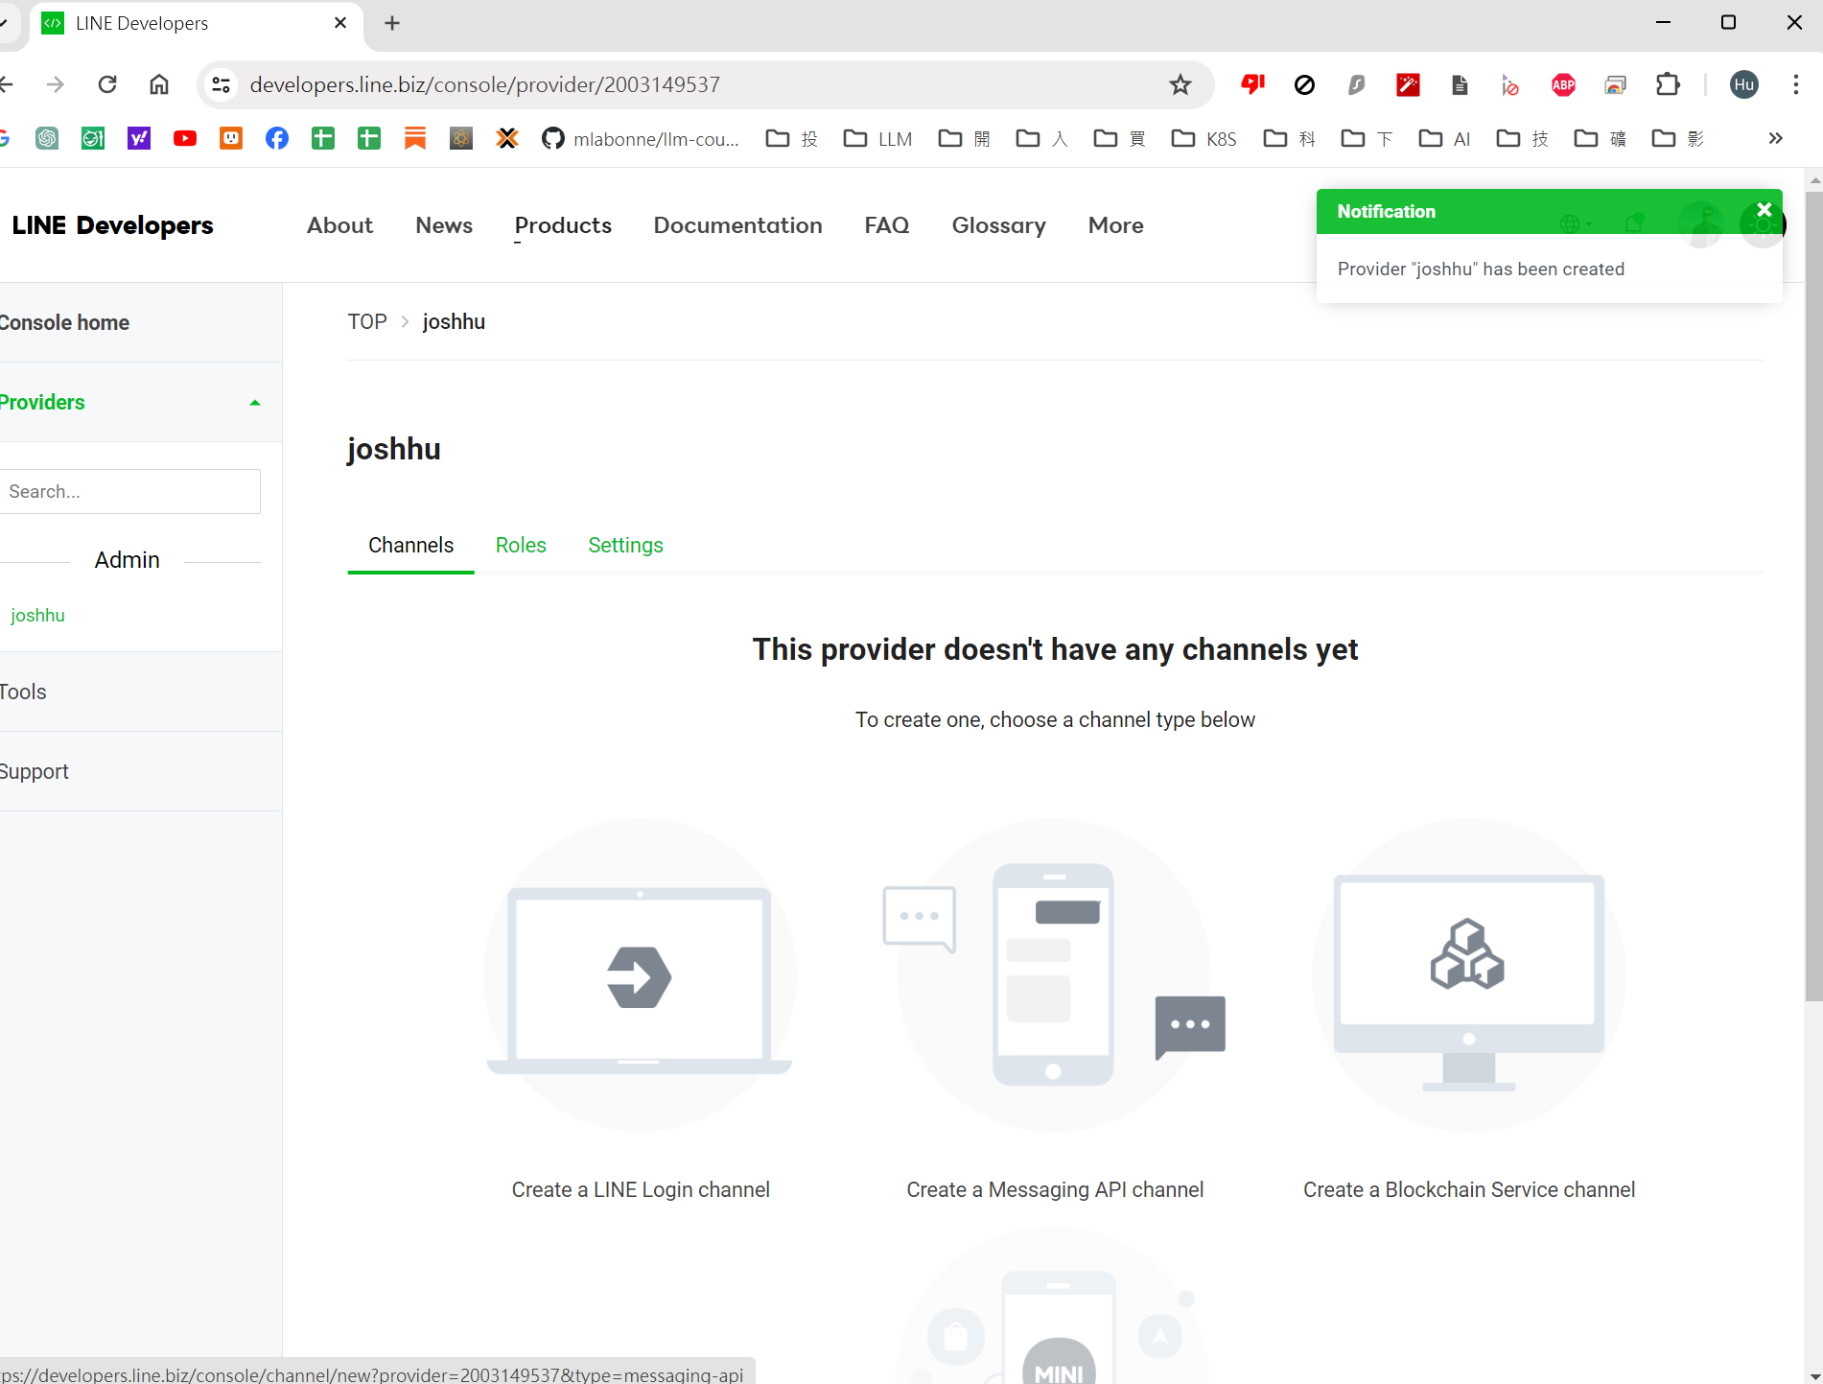

Slide 16
LINE開發者的Channel

Slide 17
LINE開發者的Channel
APP 需要 LINE 相關功能，需創建 Channel
Channel有四種，LINE Bot需要的有兩種，分別是LINE Login及Messaging API
主要就是不同的app功能，例如Login就是讓你的LINE帳號可以在不同平台上登入
Messaging API就是聊天機器人的開發

Slide 18
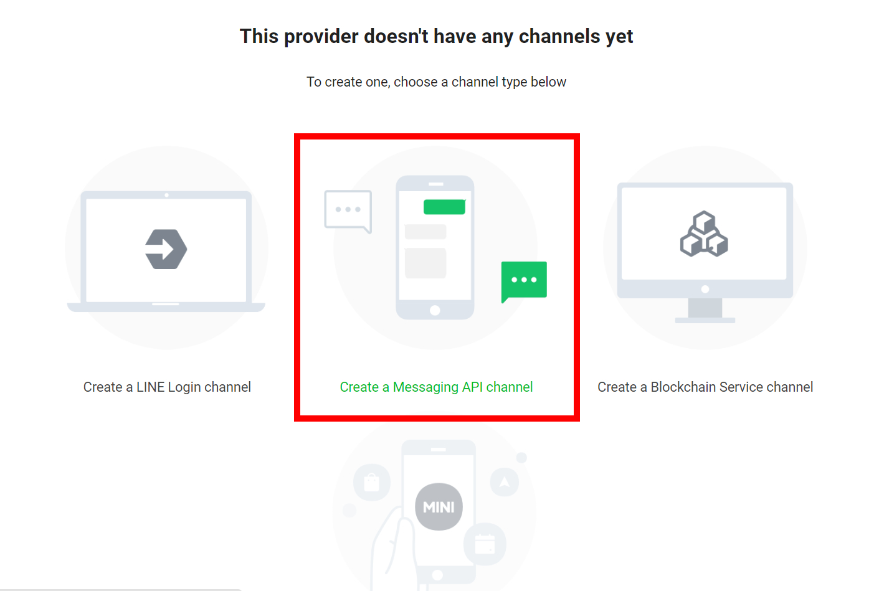

Slide 19
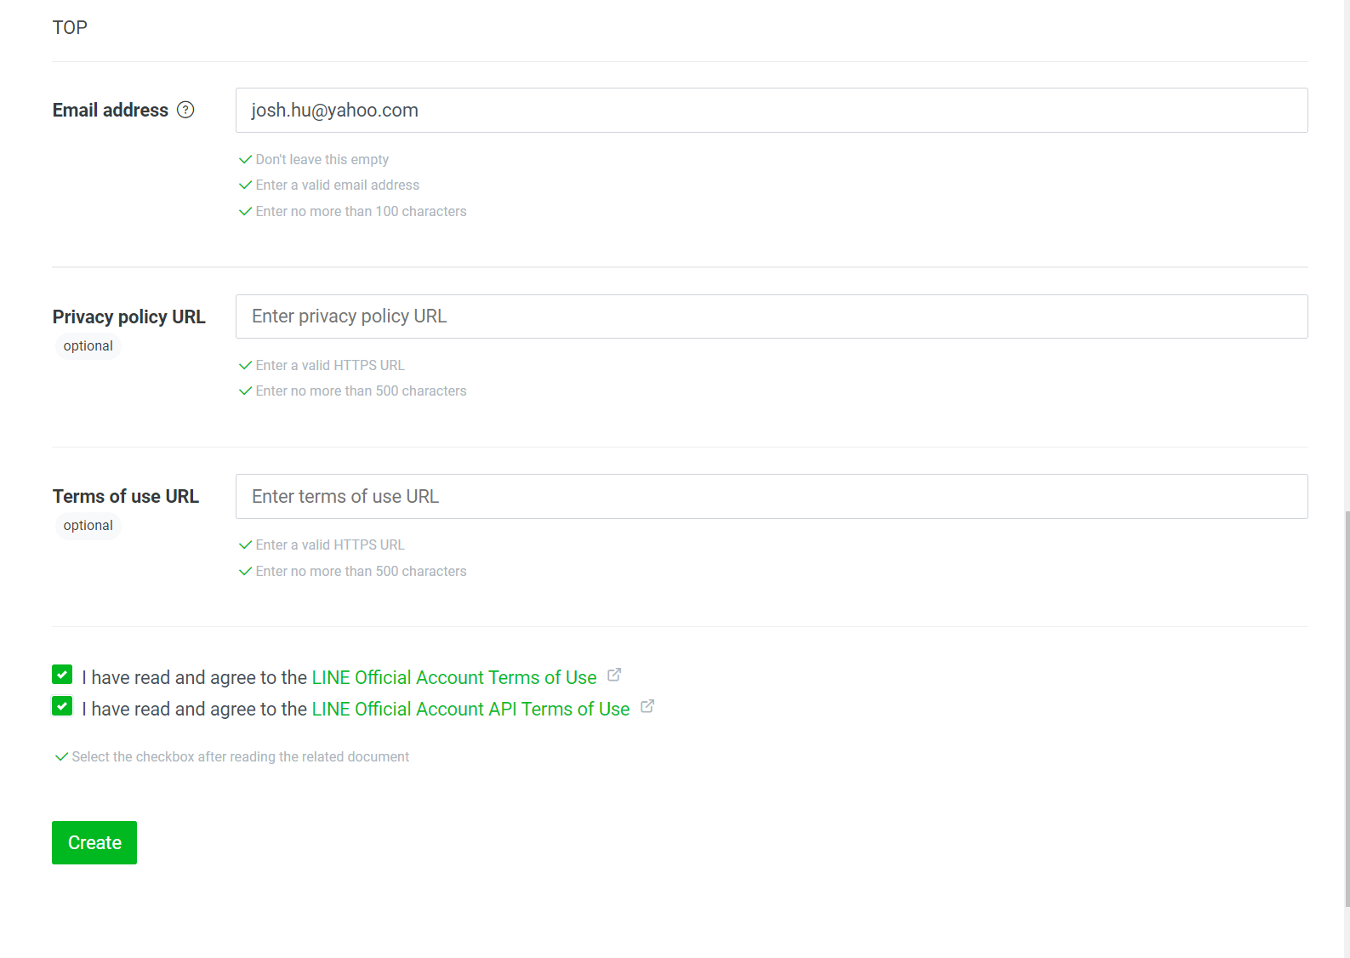

Slide 20
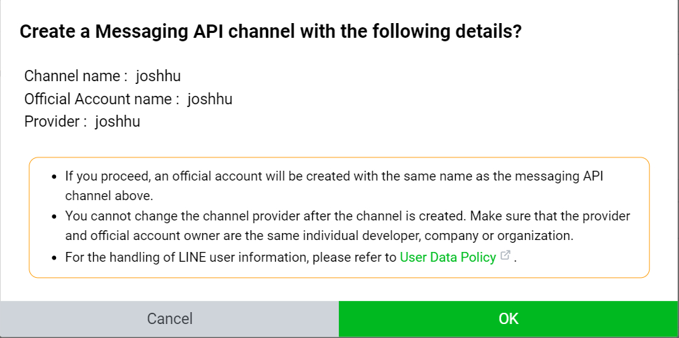

Slide 21
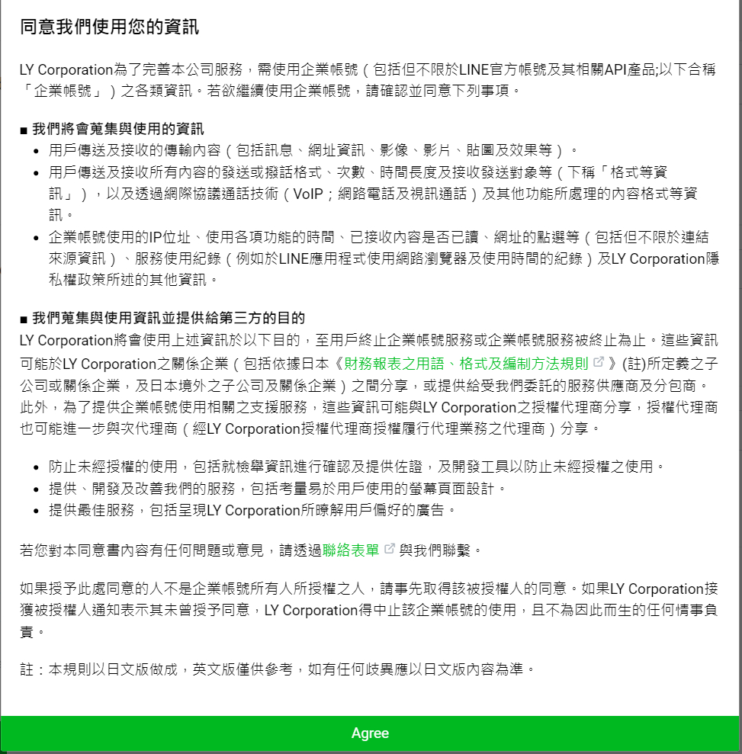

Slide 22
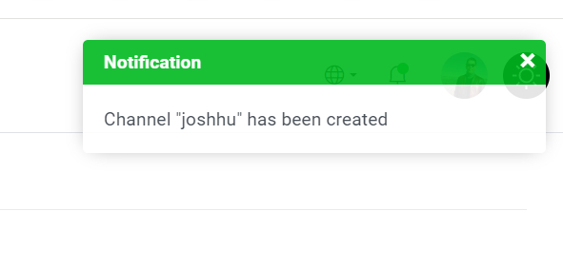

Slide 23
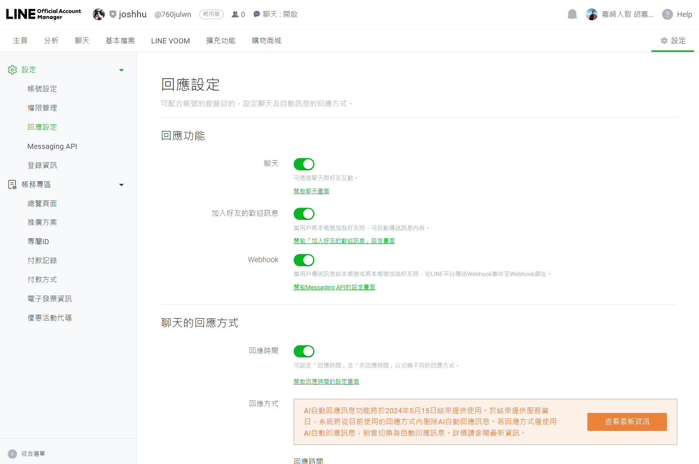

Slide 24
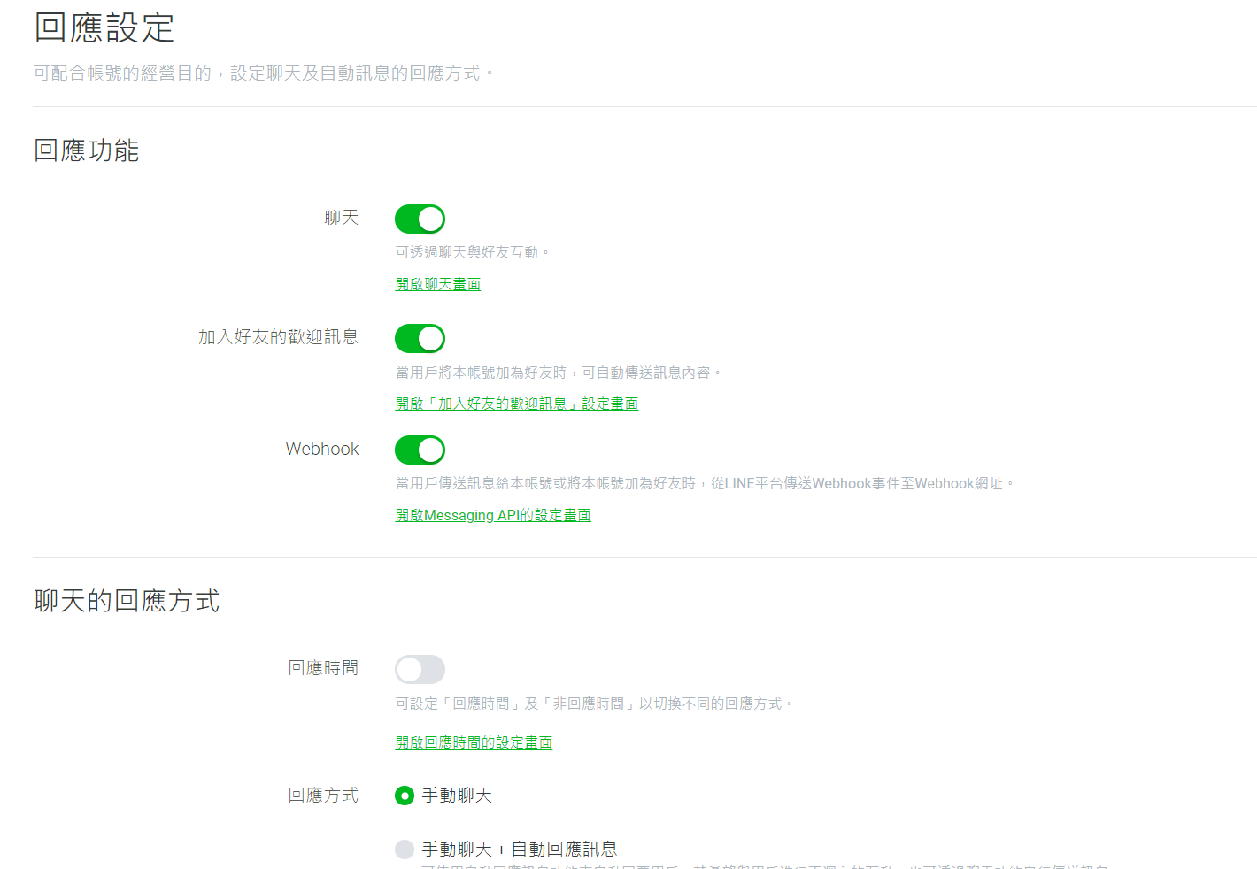

Slide 25
登入管理LINE帳號

Slide 26
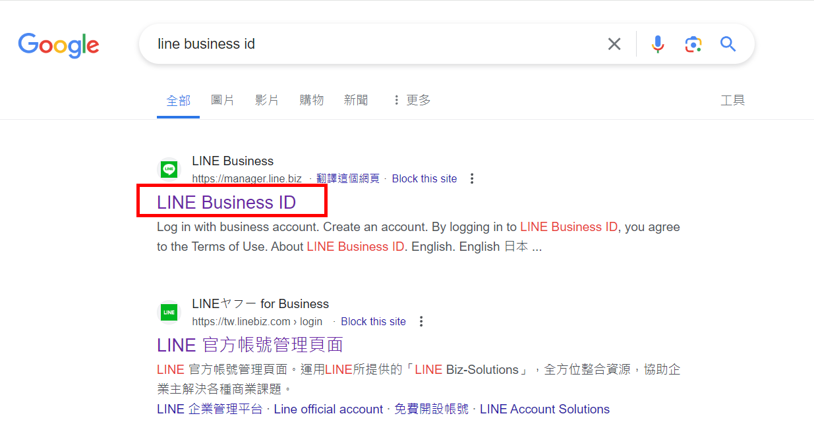

Slide 27
共有兩個地方管理
LINE Business id
管理一般性的LINE功能(回應等)
在此會有LINE channel secret
LINE Developer Console
管理開發者專用的功能(Channel等)
在此會有Webhook要設定
Channel access token要設定

Slide 28
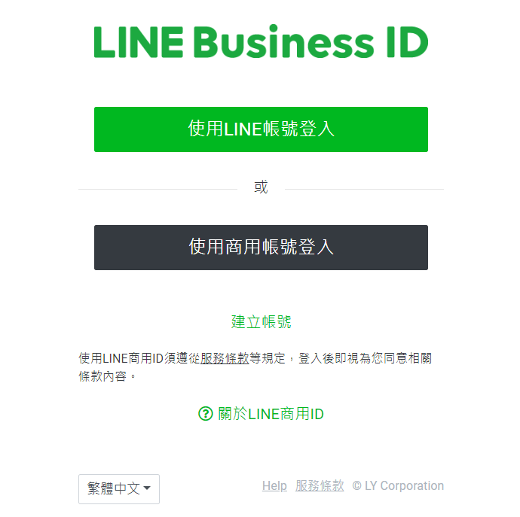

Slide 29
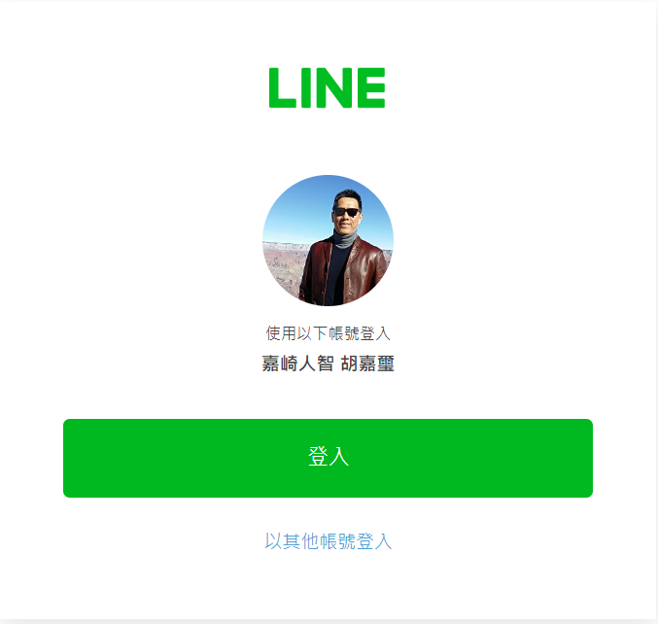

Slide 30
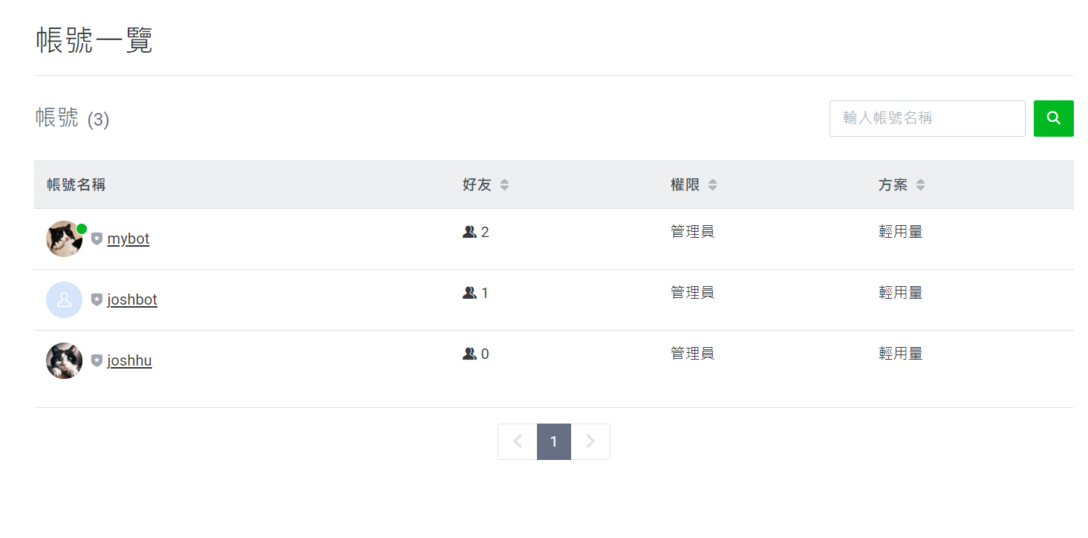

Slide 31
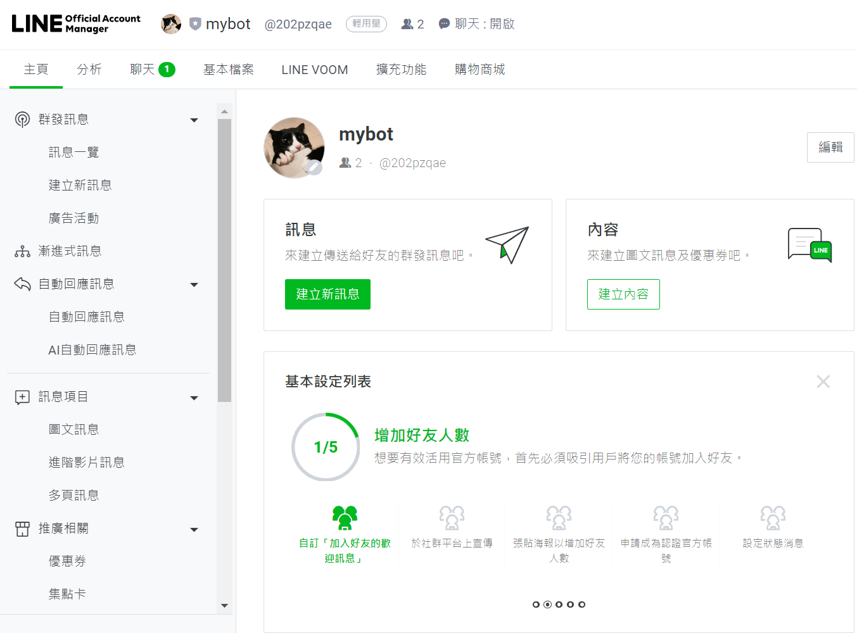

Slide 32
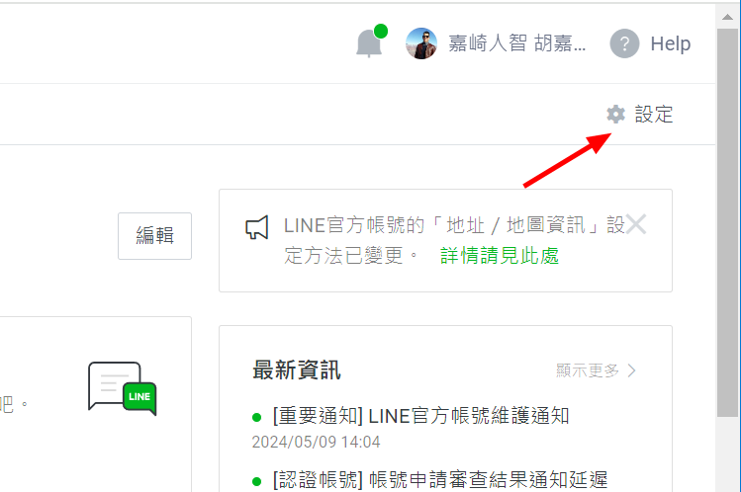

Slide 33
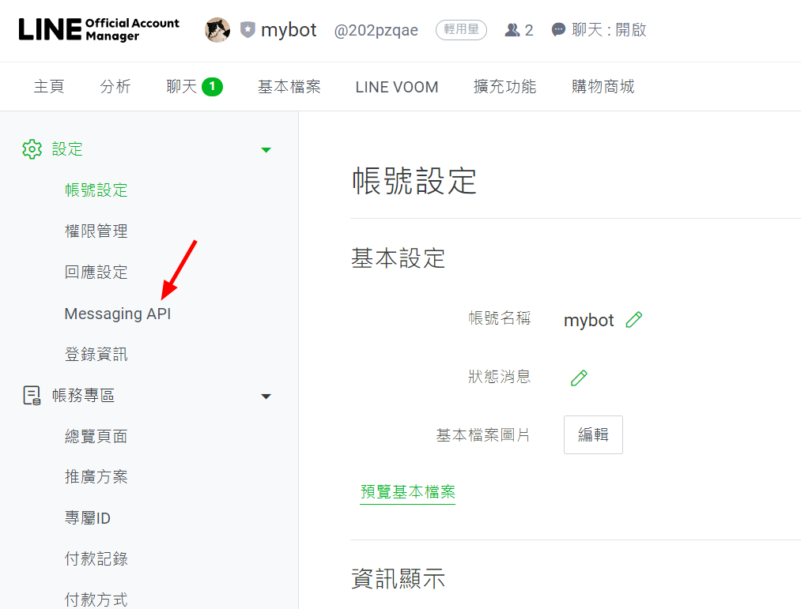

Slide 34
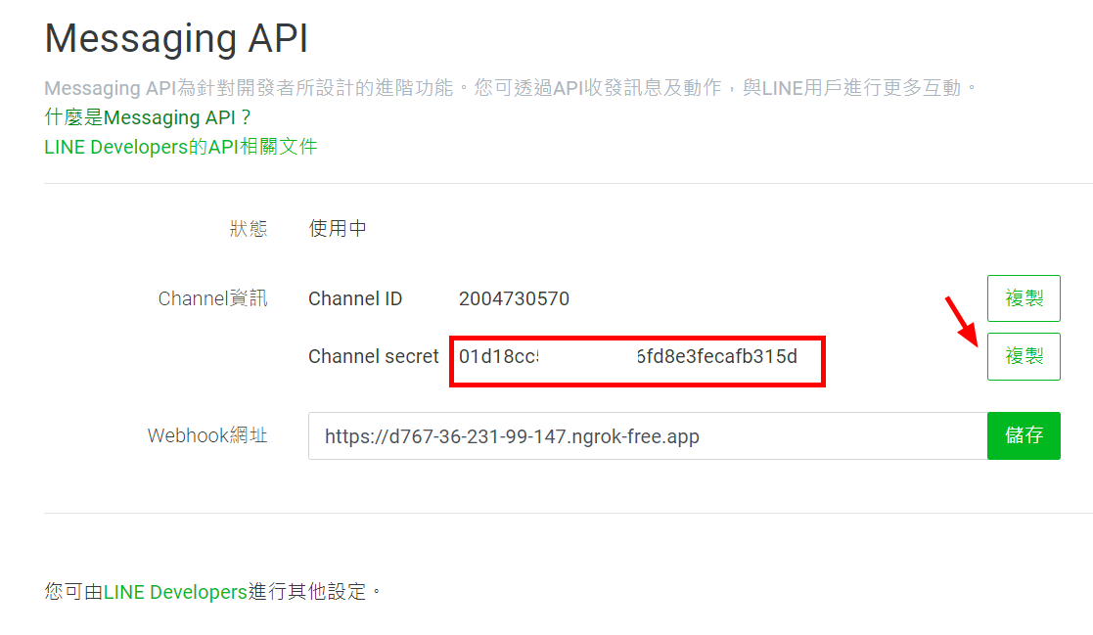

Slide 35
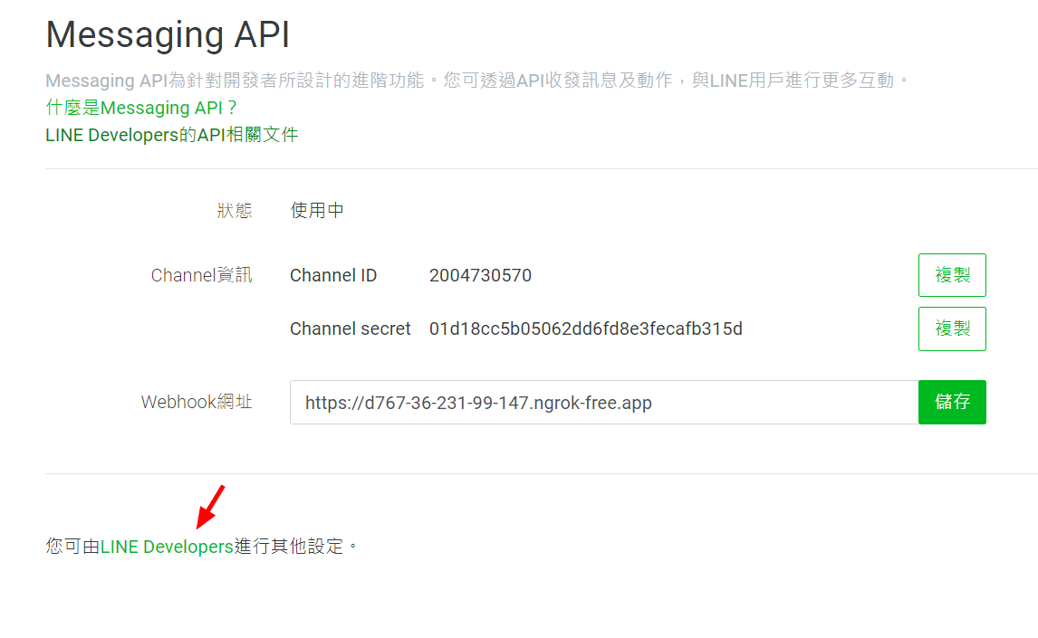

Slide 36
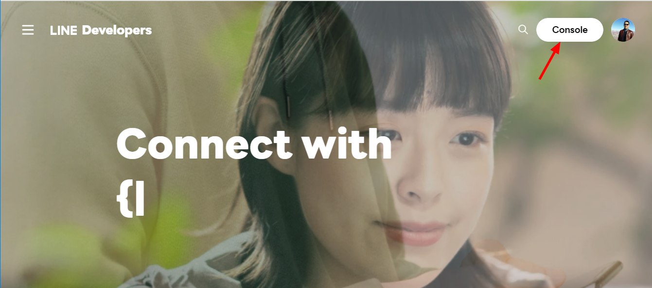

Slide 37
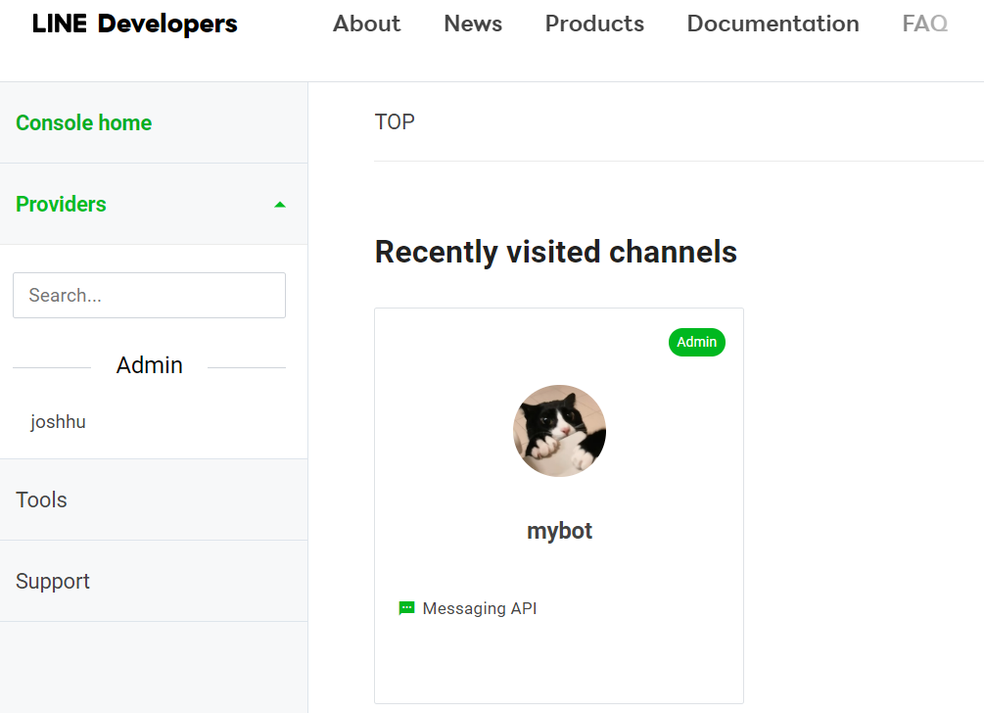

Slide 38
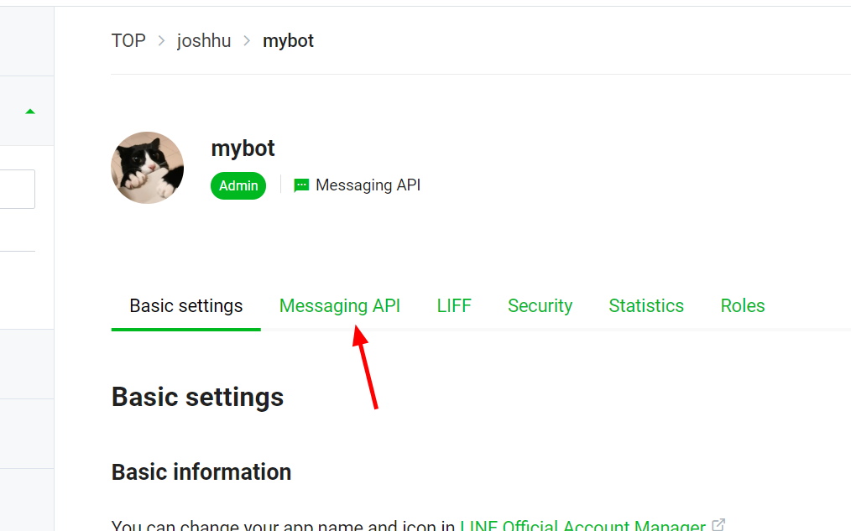

Slide 39
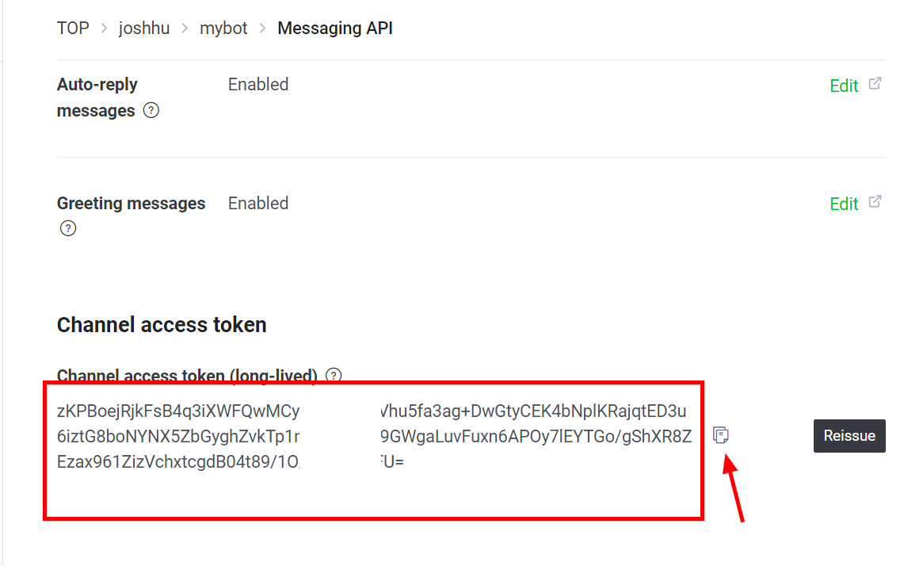

Slide 40
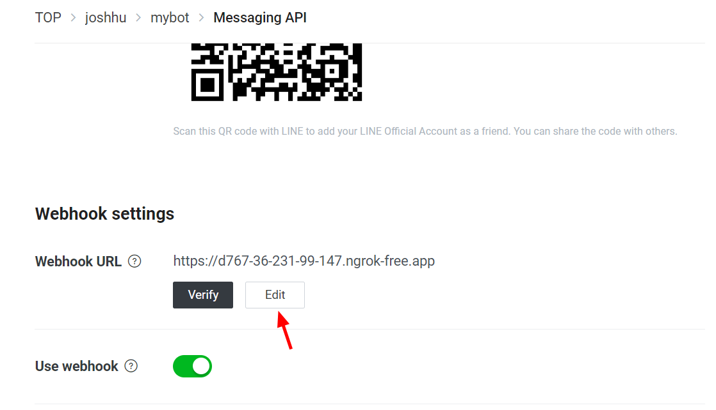

Slide 41
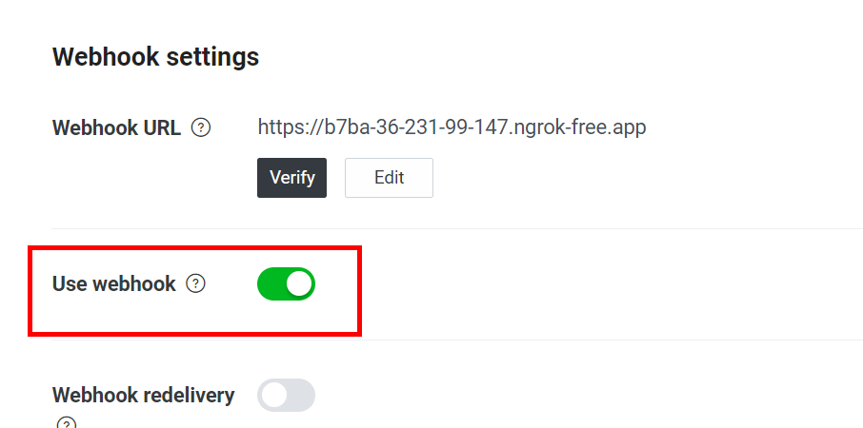
如果這邊沒有出現

Slide 42
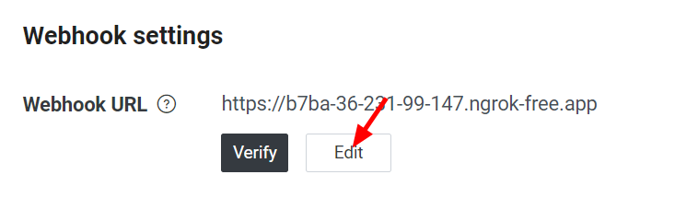

Slide 43
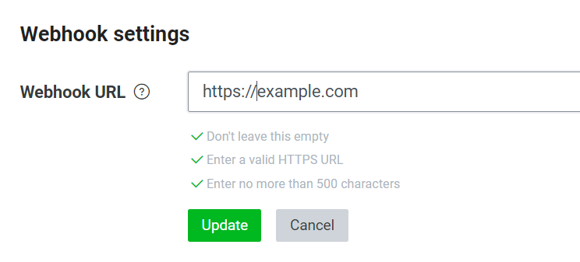
輸入這個值(範例值，稍後會改)
再按這邊

Slide 44
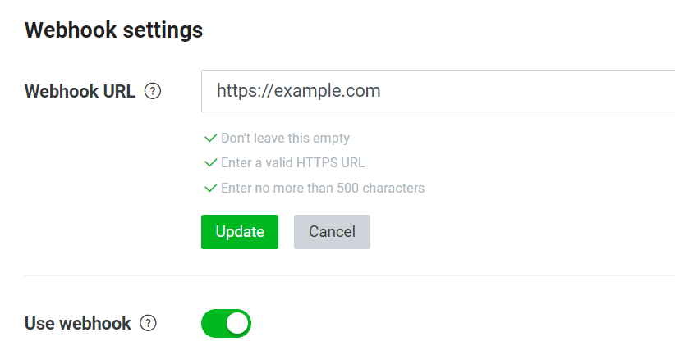
就會出現了

Slide 45
LINEBot運作原理

Slide 46
LINEBot運作原理
LINE客戶端(就是手機或電腦上裝的LINE)
發送訊息給另一個LINE客戶端
先經過LINE中央平台
訊息中有很多中繼資料需要處理

Slide 47
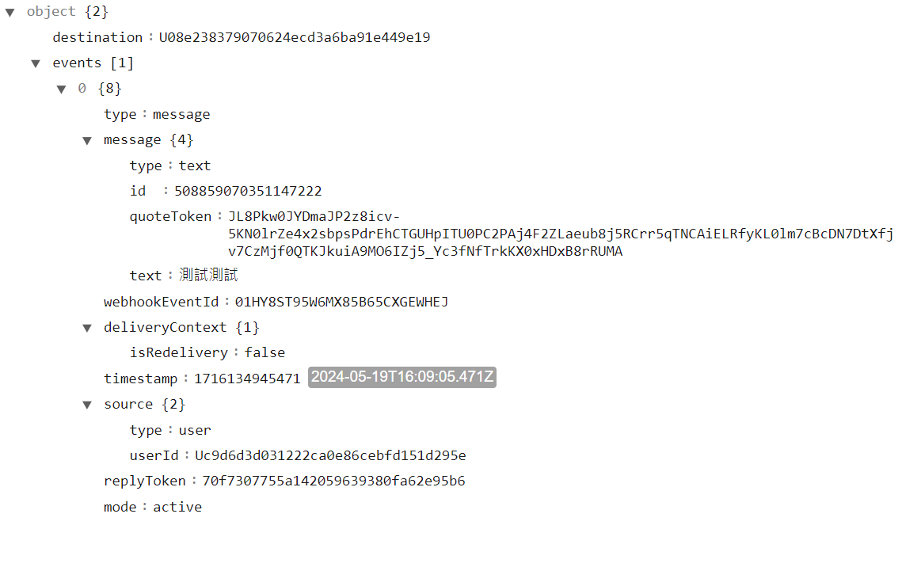

Slide 48
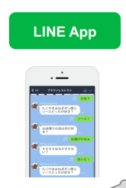
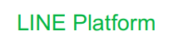
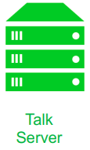
一般的LINE對話

Slide 49
如果是LINE Bot
先經過LINE的官方平台，然後將訊息傳給Channel Gateway Server
Channel Gateway Server透過API將訊息傳給LINE Bot的處理平台
LINE Bot處理平台分為Bot Server及伺服器資料庫(儲存資料)
使用者必須自行搭建Bot Server來處理訊息，再傳給其它使用者

Slide 50
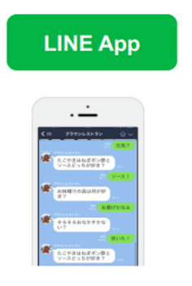

Slide 51
向其它使用者發送訊息

Slide 52
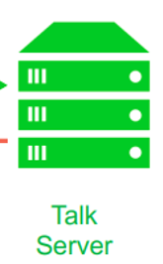
會先經過LINE的平台

Slide 53
再發送給其它使用者

Slide 54
如果其它使用者
是LINE Bot

Slide 55
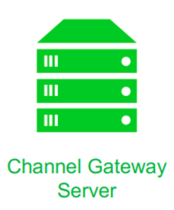
如果其它使用者
是LINE Bot
發送到channel
gateway server

Slide 56
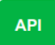
LINE官方平台
如果其它使用者
是LINE Bot
看是哪一種channel
如messaging API
發送到channel
gateway server

Slide 57

如果其它使用者
是LINE Bot
LINE官方平台
看是哪一種channel
如messaging API
發送到channel
gateway server
發送到Bot Server
進行處理

Slide 58
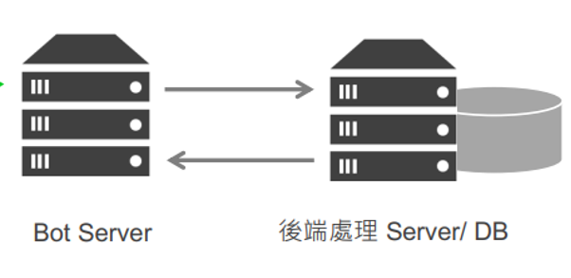
如果其它使用者
是LINE Bot
LINE官方平台
看是哪一種channel
如messaging API
發送到channel
gateway server
發送到Bot Server
進行處理

Slide 59
如果其它使用者
是LINE Bot
LINE官方平台
看是哪一種channel
如messaging API
發送到channel
gateway server
我們必須自行架設
這個Bot Server
發送到Bot Server
進行處理

Slide 60
如果其它使用者
是LINE Bot
LINE官方平台
看是哪一種channel
如messaging API
發送到channel
gateway server
我們必須自行架設
這個Bot Server
發送到Bot Server
進行處理

Slide 61
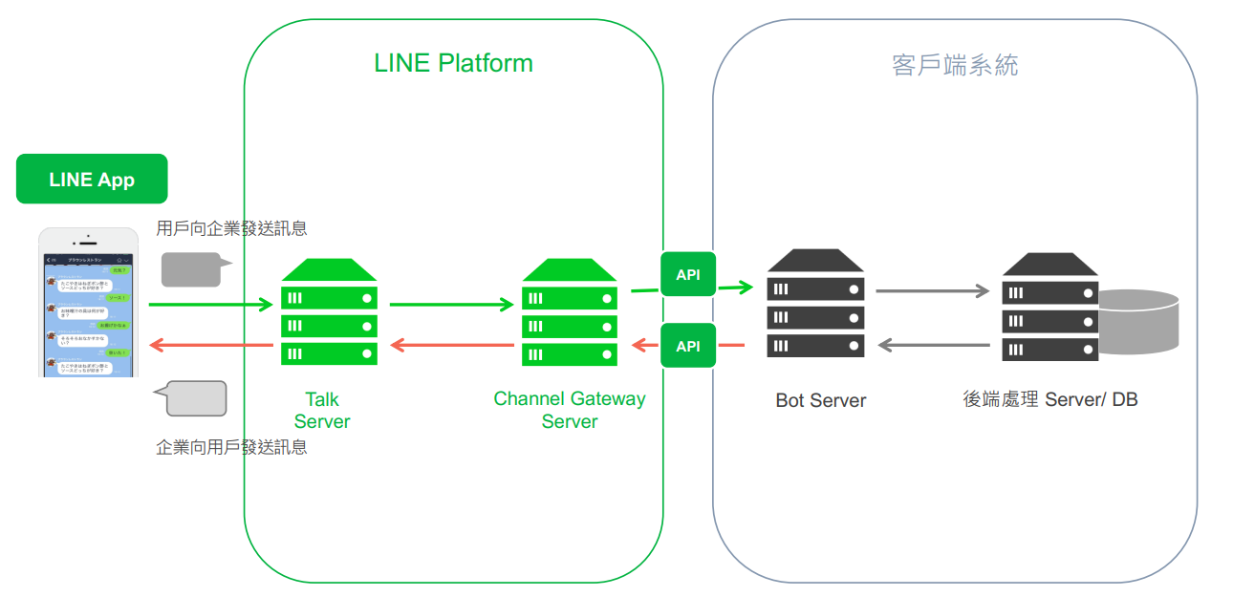

Slide 62
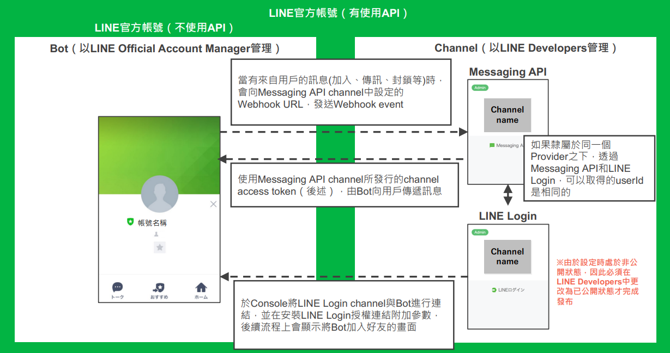

Slide 68
項目 | 說明
Bot Server | 架設於客戶端的Server，用於接收LINE發出的請求（例如加入好友、封鎖、來自用戶的訊息等）←我們主要就是開發這個部分
Talk Server | LINE Platform負責發送和接收訊息的Server。
Channel Gateway Server (GW Server) | 用來將從Talk Server接收到的資訊發送到Bot Server，或將從Bot Server接收到的資訊發送到Talk Server。使用時必須經過channel。
Request | 由GW Server向Bot Server、或是由Bot Server向GW Server發送和接收JSON格式的API資訊。或是指發送和接收的資訊本身。
Webhook | 當發生訊息交換時（例如加入好友或用戶向Bot發送訊息等），Bot Server從GW Server接收到的請求。
Webhook event | JSON代碼中所包含的加入好友、封鎖等資訊，以及用戶向官方帳號發送的訊息統稱。1個Webhook可能會包含多個事件。
Webhook URL | Bot Server的endpoint URL。觸發Webhook時，LINE平台會向Webhook URL發送Request。用戶與Bot互動時，會觸發Webhook event。
Provider | 指的是提供服務的個人或公司，在LINE Developers控制台中建立。

Slide 69
LINE Bot運作注意事項

Slide 70
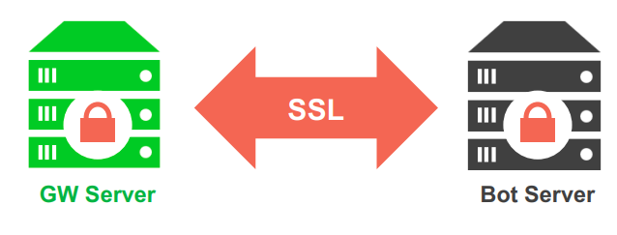
安全性的通訊環境
採用對應SSL/TLS的通訊環境

Slide 71
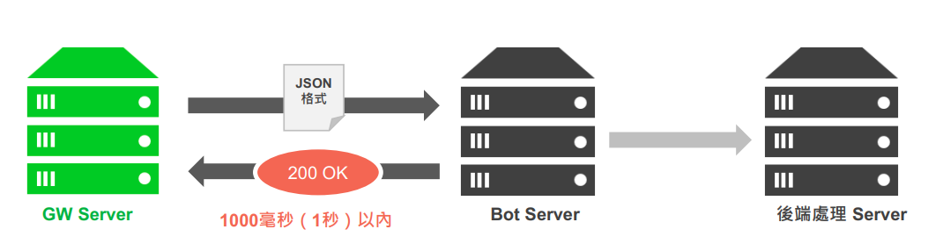
回應狀態代碼200
在Bot伺服器上接收到請求時，首先，請盡快回傳狀態代碼200(即OK)

Slide 72
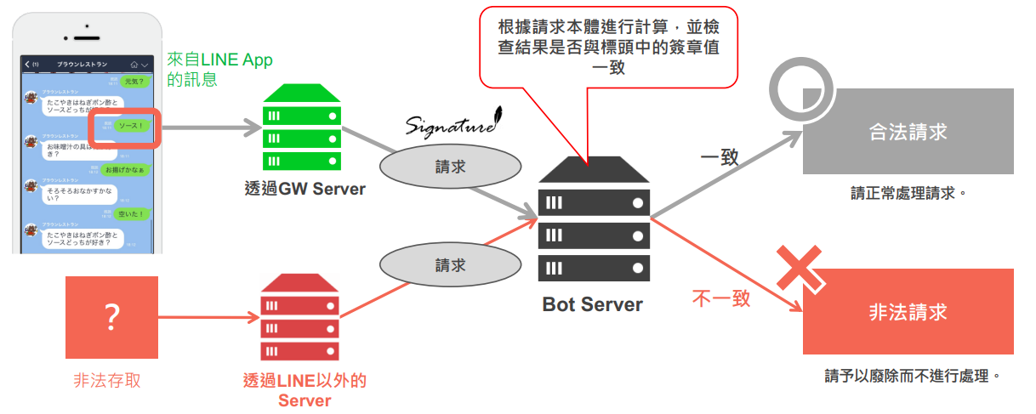
防止來自LINE以外的未經授權請求

Slide 73
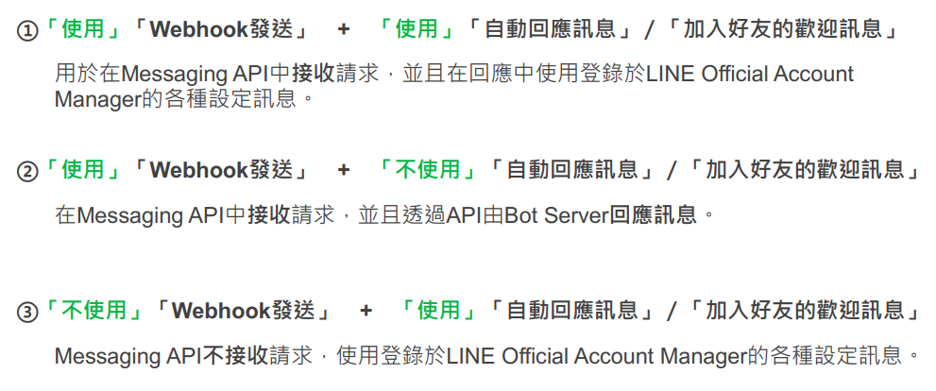
自行用webhook處理訊息

Slide 74
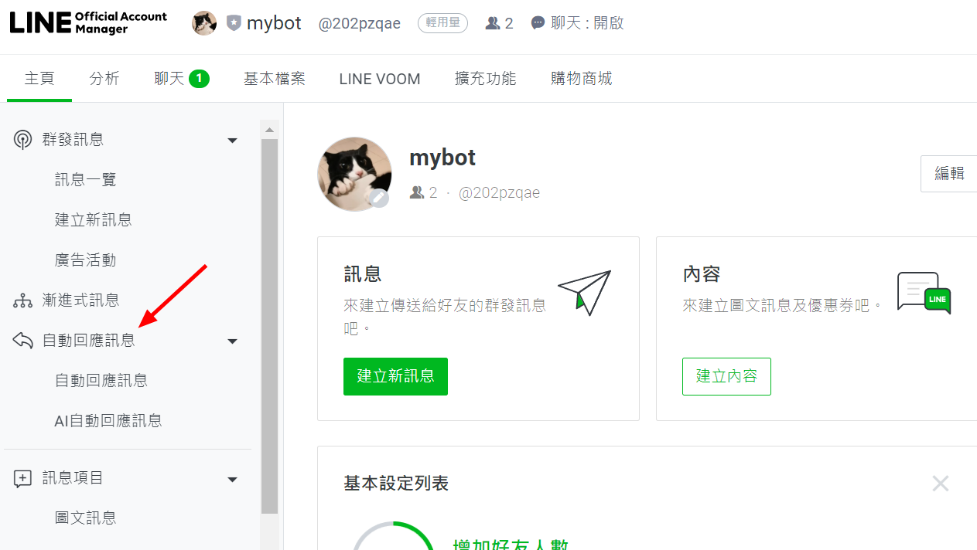

Slide 75
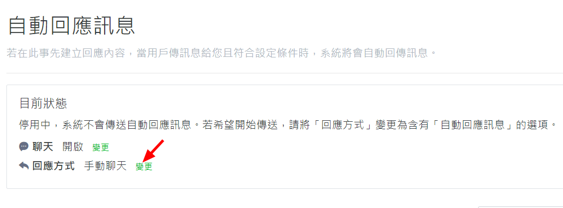

Slide 76
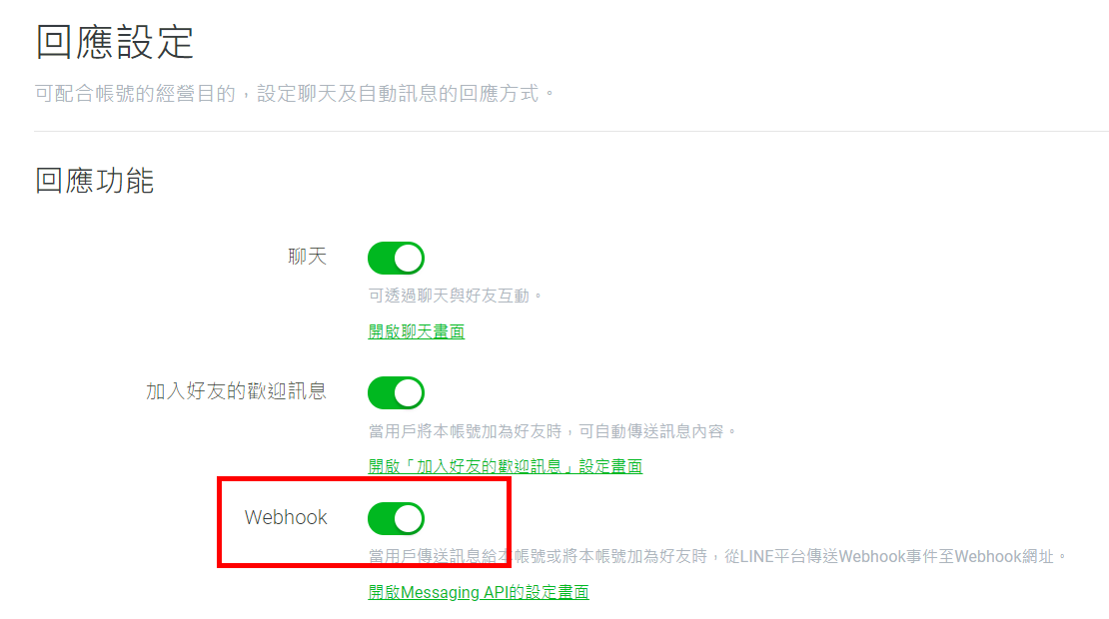

Slide 77


